Slide 1
PRZYGOTOWANIA DO ŚWIĄT W MOIM DOMU
W moim domu Święta Bożego Narodzenia zawsze są obchodzone zgodnie z tradycją. Moim zdanie Boże Narodzenie to najlepsze święto w roku, ale nie dla tego ze dostaje się prezenty, dla mnie liczy się klimat świat, spędzenie czasu z rodziną i przyjaciółmi.

Slide 2
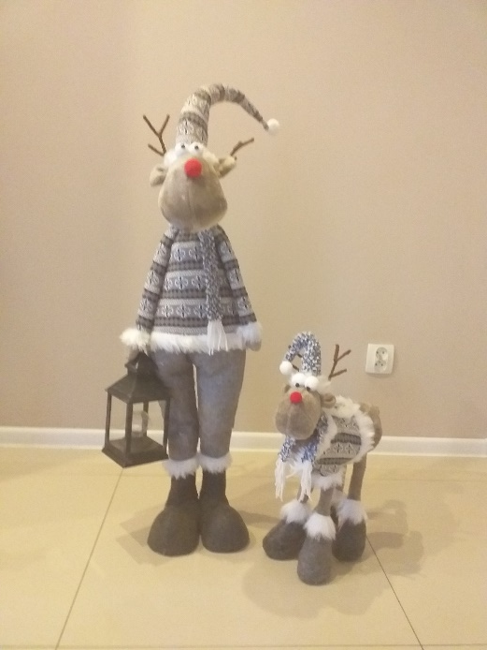
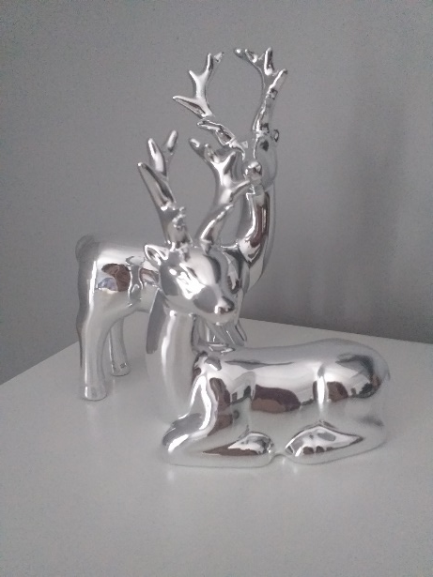
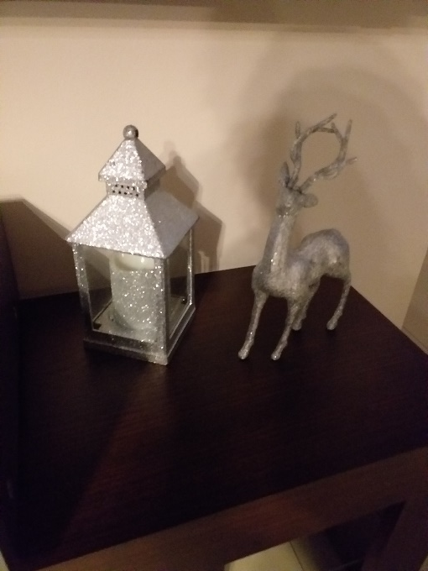
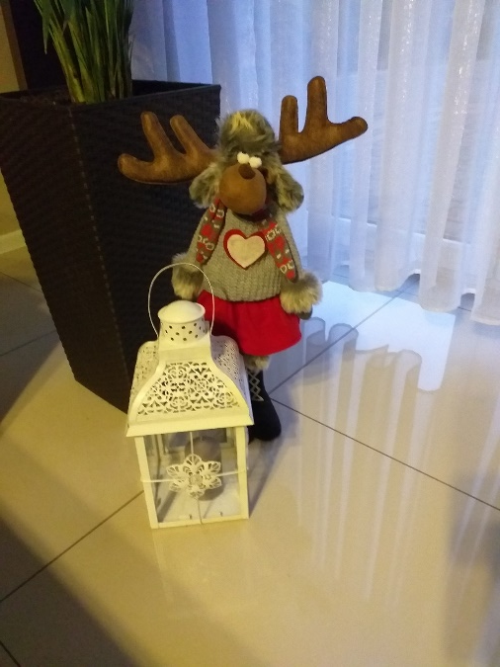
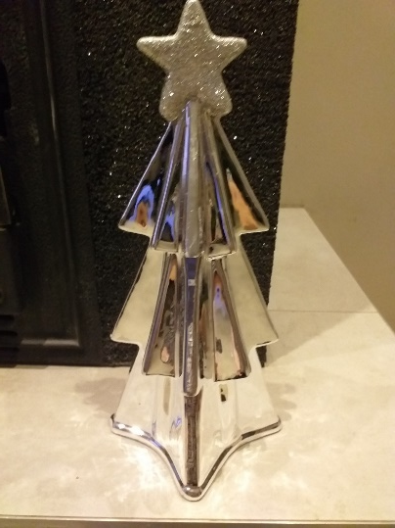
W moim domu nigdy nie może zabraknąć dużej ilości świątecznych ozdób i skrzatów, które zdobią niemal każdy zakątek.

Slide 3
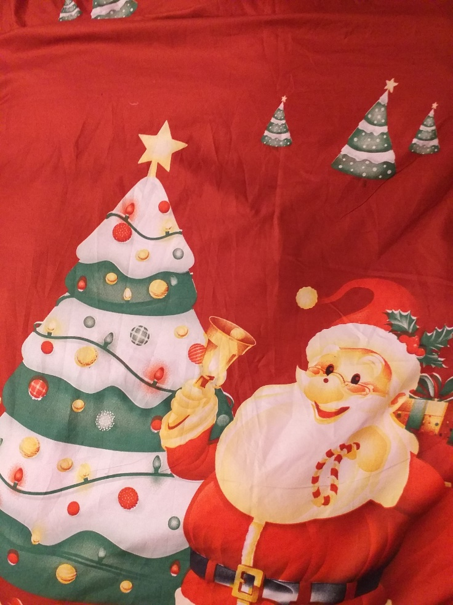
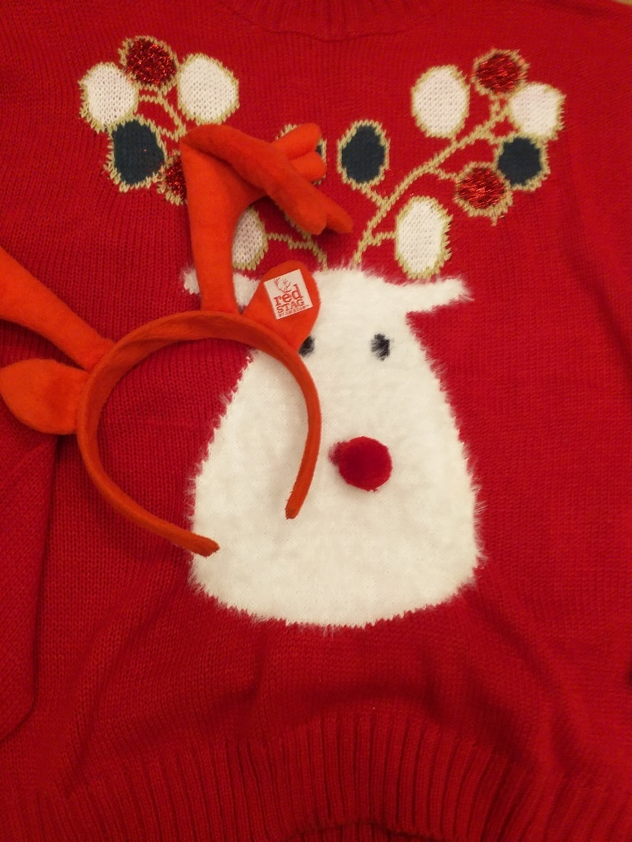
Na Boże Narodzenie ubieramy pościel w różnokolorowe świąteczne wzory, sami do kolacji wigilijnej zakładamy sweterki ze świątecznymi nadrukami.

Slide 4
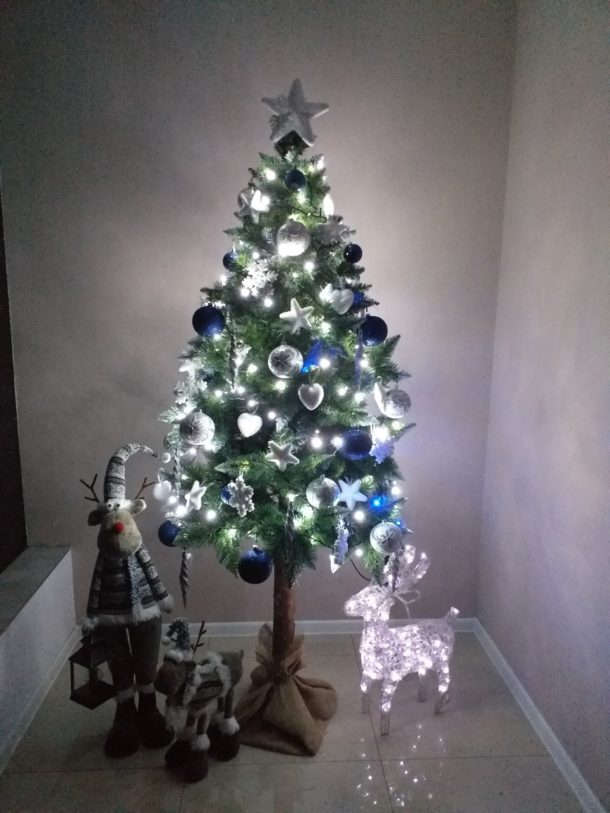
Oczywiście nie może zabraknąć choinki. W tym roku ubraliśmy ja w białe i granatowe bombki. Mam nadzieję, że tym razem szczęście nam dopisze i choinka się nie wywróci, gdyż już 2 lata z rzędu tak się stało.

Slide 5
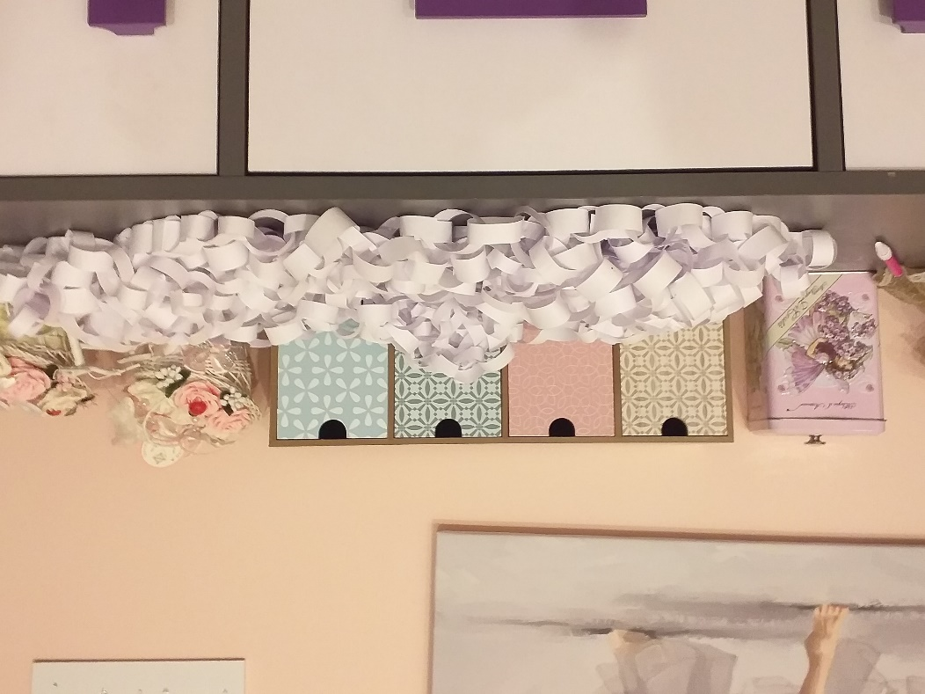
Jak co roku robię z kartek różne ozdoby i łańcuch na choinkę, który tym razem ma ponad 7 metrów. Jest to najdłuższy łańcuch jaki kiedykolwiek zrobiłam.

Slide 6
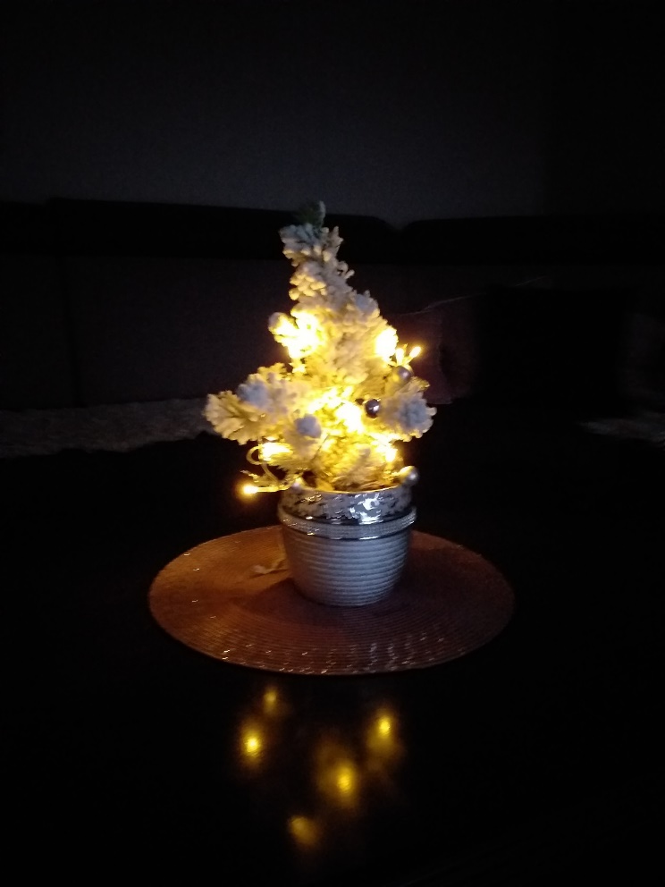
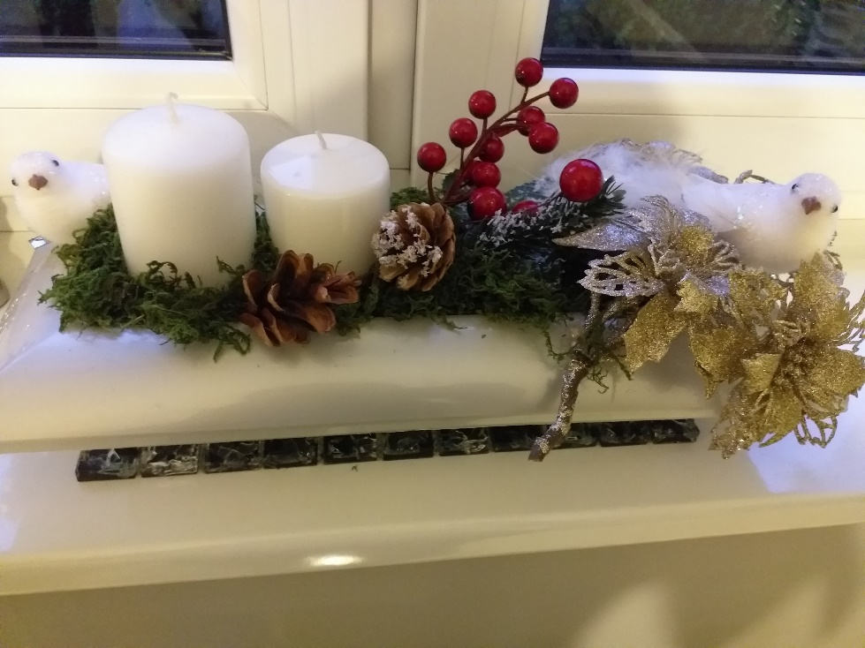
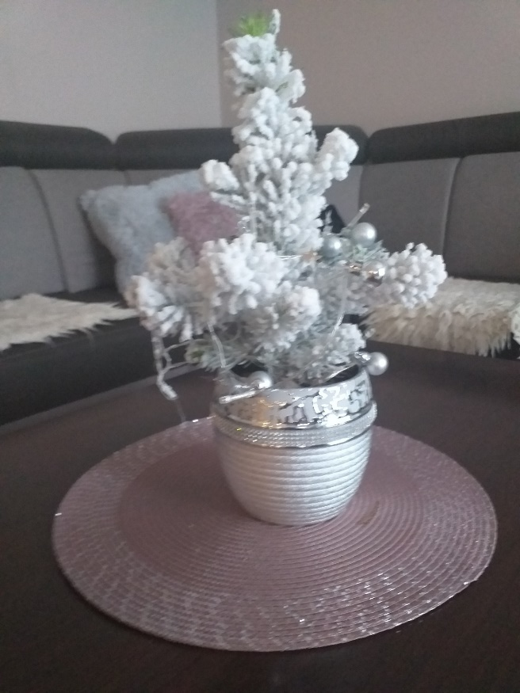
Z okazji Świąt Bożego Narodzenia zawsze robimy stroiki, które później stawiamy na stole.

Slide 7
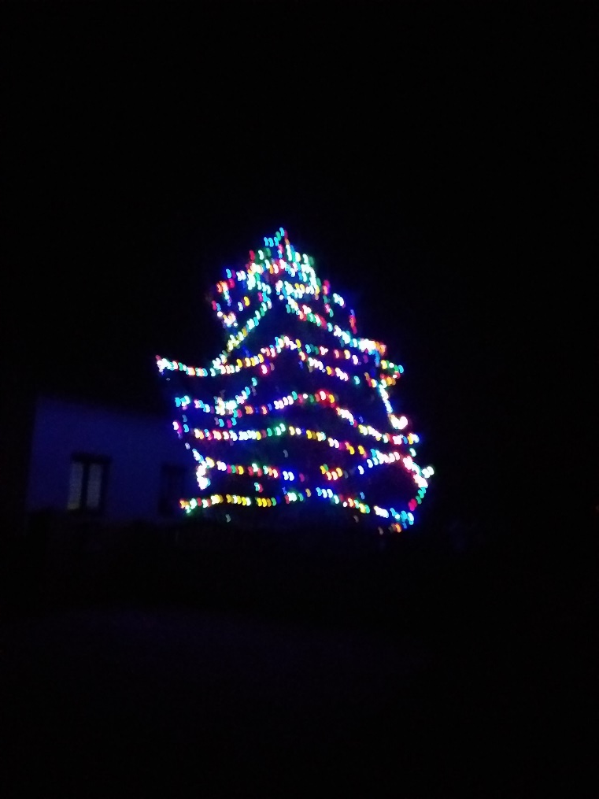
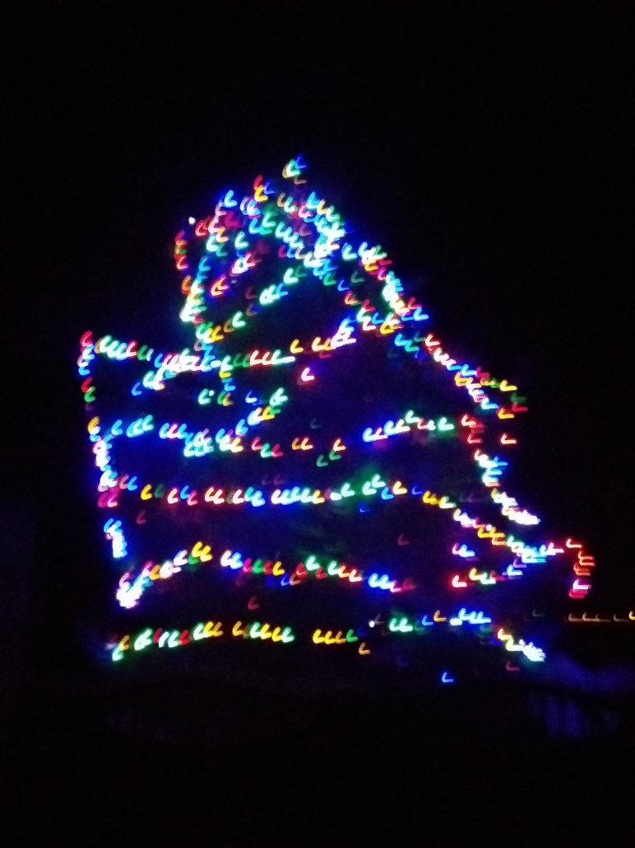
Jak co roku zawieszamy z tatą kolorowe lampki na choince przed domem. Podczas wieszania zawsze jest dużo pracy ale efekt zachwyca nas wszystkich.

Slide 8
Z okazji Świąt Bożego Narodzenia życzę Wam dużo zdrowia, szczęścia oraz moc prezentów.
Dzisiaj jest ten rodzaj ciszy, że każdy wszystko usłyszy: i sanie w obłokach mknące i gwiazdy na dach spadające. A wszędzie to ufne czekanie. Czekajmy, dziś cud się stanie.
Bóg jest dobry! Przyszedł na świat w Dzieciątku Jezus, by mnie sobą nie speszyć, by mnie rozbroić miłością. Głębokiej radości i odważnego przyjęcia Jezusa Chrystusa do siebie na dziś i na cały Nowy Rok
Pada śnieg, suną sanki, jest renifer i bałwanki.
Śnieżki z nieba spadają, życzenia zdrowych świąt składają.
Niech te święta będą wyjątkowe, a prezenty odlotowe.

Slide 9
Autor:
Klaudia Kapicka
Muzyka:
Ania Dąbrowska „Daj coś od siebie”

